Slide 1
MLADI STOP PUŠENJU!
OŠ Domovinske Zahvalnosti Knin
7.b
Sara,Nika,Nina,Nika

Slide 2
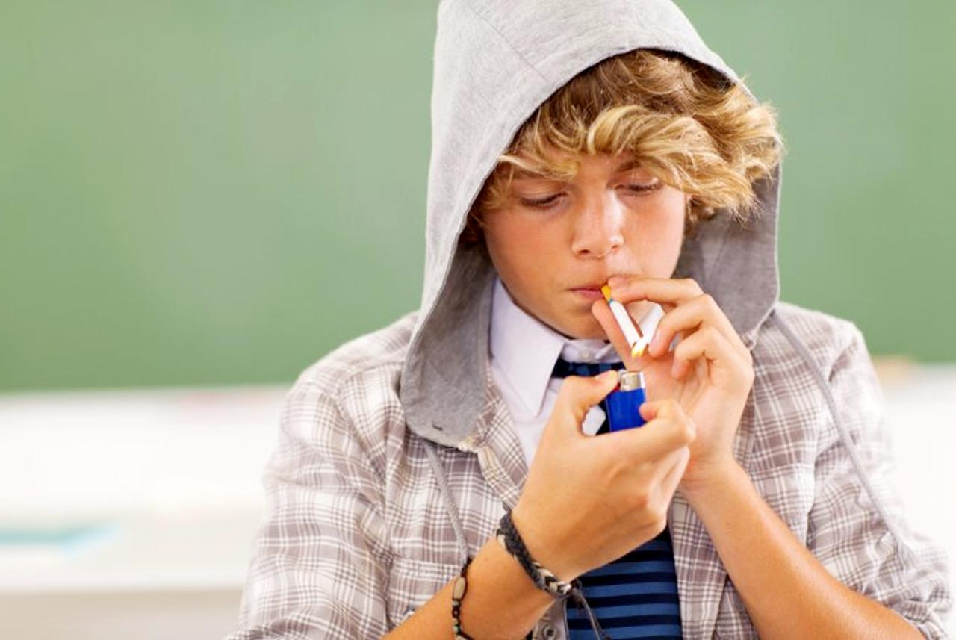
Zašto tinejđeri puše?
želja da budu kao prijatelji
radoznalost
eksperimentiranje
žele da ih drugi smatraju odraslijima,zanimljivijima i zabavnijima
ne žele se osjećati odbačeno ili drugačije

Slide 3
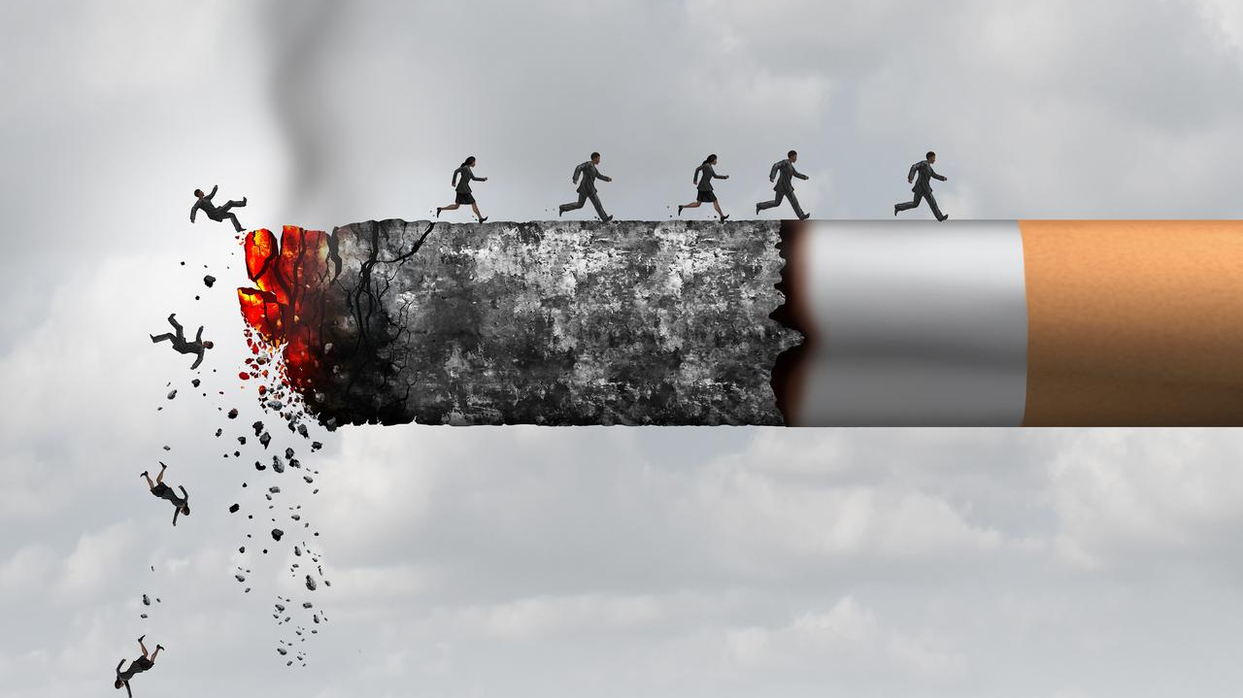
Nešto o pušenju
konzumiranje duhana u obliku cigareta
zadovoljavanje ovisnost
teško odvikavanje
u Hrvatskoj je svaka treća osoba pušač,a po procjeni godišnje umre oko 12-14 000 ljudi

Slide 4
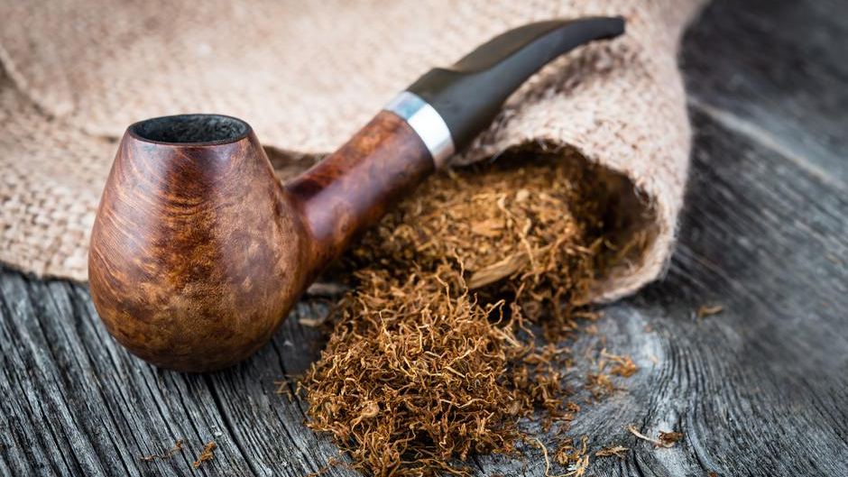
Povijest pušenja
pušenje je nastalo među raznim staroameričkim kulturama
većinom se pušilo uz piće i kocku u prijašnim stoljećima pa i sada
prvi podatci o pušenju zapisani su u dnevniku Kristofora Kolumba 6.
studenog 1492.godine
prvi duhan u Europi uzgojen je 1595.godine

Slide 5
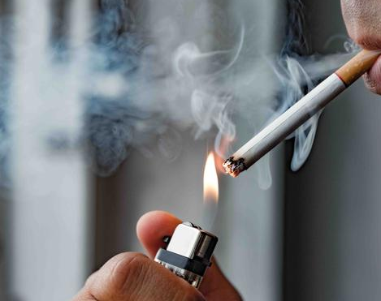
Pasivno pušenje
udisanje duhanskog dima
povećan rizik od srčanog udara
štetan utjecaj na krv i krvne žile
jedan sat u zadimljenoj prostoriji ili automobilu je kao da osoba koja to udiše popuši nekoliko cigareta

Slide 6
Kako prepoznati da mladi puše
promjene raspoloženja
izostanci s nastave,slabe ocjene ili problemi u ponašanju
greške pamćenja,slaba koncetracija,crvenilo očiju,nerazgovijetan govor
nagle promjene prijatelja za koje ne žele da ih roditelji upoznaju

Slide 7
Kako im pomoći da se odviknu
razgovor
odlazak psihologu
životne prče
pokušati dokazati da vam je stalo
razgovarati kao prijatelji te se zbližiti

Slide 8
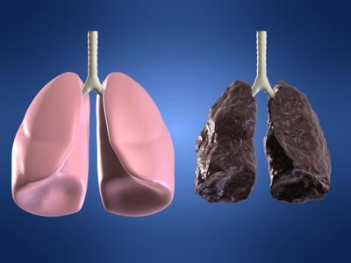
Posljedice pušenja za zdravlje
srčani udar
infarkt
slabljenje prijenosa kisika
pogoršanje živčanog sustava
suženje krvnih žila

Slide 9
Kako reagirati u situaciji kada nam netko ponudi cigaretu?
reći osobi da to nije dobro te pokušati osobi pokazati da i ona prestane
razgovarati sa prijateljima te reći i njima da ne pristaju

Slide 10
Literatura
https://www.google.com/url?sa=t&rct=j&q=&esrc=s&source=web&cd=&cad=rja&uact=8&ved=2ahUKEwjGw4Kj6tL3AhUUgP0HHewxCbAQFnoECBsQAQ&url=https%3A%2F%2Fhr.wikipedia.org%2Fwiki%2FPu%25C5%25A1enje&usg=AOvVaw0WunKKvnyqTKilSm9mNBR6
https://www.google.com/url?sa=t&rct=j&q=&esrc=s&source=web&cd=&cad=rja&uact=8&ved=2ahUKEwjGw4Kj6tL3AhUUgP0HHewxCbAQFnoECAMQAQ&url=https%3A%2F%2Fwww.hzjz.hr%2Fsluzba-epidemiologija-prevencija-nezaraznih-bolesti%2Fpusenje-je-vodeci-cimbenik-rizika-za-zdravlje%2F&usg=AOvVaw2rWQlhUW6Eb_nkzurY-ak2
https://www.google.com/url?sa=t&rct=j&q=&esrc=s&source=web&cd=&cad=rja&uact=8&ved=2ahUKEwiw9pnp6tL3AhU1hP0HHQ7rDdUQFnoECAQQAQ&url=https%3A%2F%2Fwww.zzjzvpz.hr%2Findex.php%3Fsadrzaj%3Dnovosti%26novtxt%3D317&usg=AOvVaw0PyQDFFtVBT8j5Lvk_mRRG

Slide 11
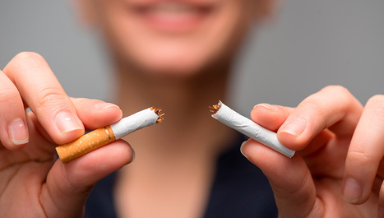
HVALA NA PAŽNJI!
PORUKA: pušenje nije zdravo ni za odrasle ni za djecu,zato trebamo poduzeti sve što možemo kako bi se to zaustavilo
Budimo uzorni i pazimo što radimo!

